Slide 1
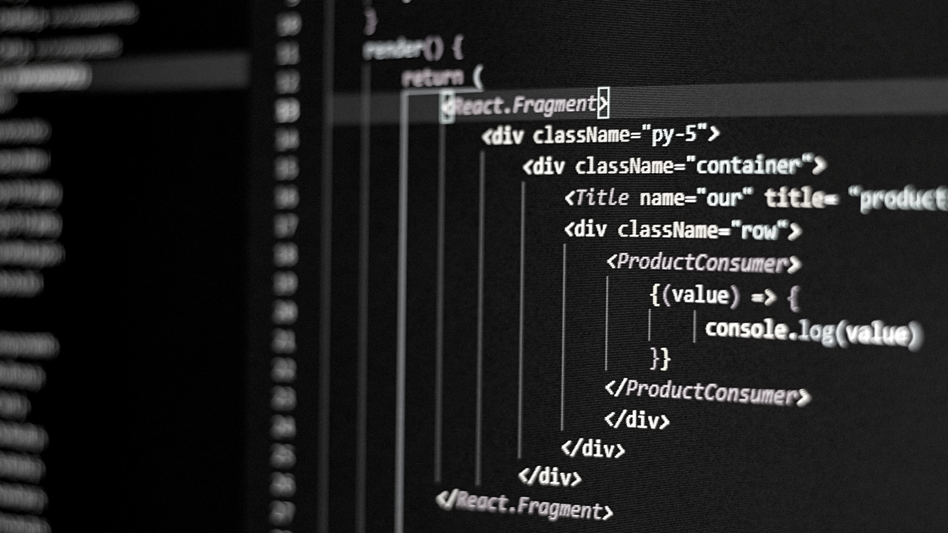
TRABAJO REMOTO
(GITHUB)

Slide 2

INTEGRANTES
UZIEL ALFREDO
LIZET ANAHÍ
ROSARIO
LILIA
ADRIEL

Slide 3

Es la plataforma que se usa para colaborar en proyectos de software desde cualquier lugar, sincronizando tu código local con un repositorio central en la nube (el repositorio remoto) a través de comandos de Git como push, pull, clone y remote add.
¿QUÉ ES EL TRABAJO REMOTO?
PROYECTO FIN DE GRADO - 04

Slide 4

VENTAJAS
1. Guardar una copia en la nube: Por si tu computadora falla, pierdes archivos o necesitas trabajar desde otro lugar.
2. Colaborar con otras personas: Todos pueden acceder al mismo repositorio y enviar cambios.
3. Mantener sincronizado tu trabajo: Puedes subir tus cambios y bajar los cambios de otros.
GUARDAR UNA COPIA EN LA NUBE
COLABORAR CON OTRAS PERSONAS
MANTENER SINCRONIZADO TU TRABAJO
PROYECTO FIN DE GRADO - 06

Slide 5
DESVENTAJAS
Conflictos de código: Puede generar errores si no se resuelve correctamente
Git y GitHub pueden ser complicados para principiantes, especialmente: Entender flujos de trabajos colaborativos
Riesgos de seguridad : Si no se guardan bien las claves SSH, así como permisos en repositorios.

Slide 6

¿CÓMO SE SOLUCIONAN LOS PROBLEMAS?
Para resolver un conflicto en Git cuando dos personas trabajan en el mismo archivo,
Necesitas identificar los marcadores de conflicto, editar manualmente el archivo para decidir qué código conservar.
Usar git add para marcarlo como resuelto.
Luego git commit para finalizar la fusión.
Por ultimo subir los cambios con un git push origin main.
.

Slide 7


REPOSITORIOS
REPOSITORIO LOCAL
Es la copia completa del proyecto que vive en tu máquina. No es sólo los archivos visibles: incluye el directorio oculto .git que contiene todo el historial, la configuración, referencias y los objetos que forman el historial del repositorio.
REPOSITORIO REMOTO (NUBE)
Es cualquier repositorio que no está en tu máquina (usualmente en un servidor como GitHub, GitLab, Bitbucket u otro servidor Git). Puede ser un repo "normal" o un repo bare (sin área de trabajo) que está pensado para compartir y servir como punto central.

Slide 8
COMANDOS EN EL GIT
Son instrucciones que se usan para interactuar con un sistema de control de versiones, permitiendo realizar operaciones como rastrear cambios, guardar instantáneas del proyecto y gestionar ramas.

Slide 9
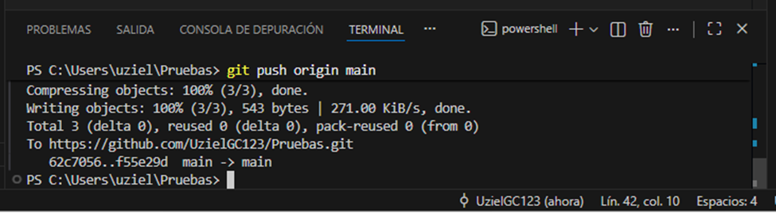
El comando “git push origin main” nos sirve para poder para subir los cambios al repositorio remoto de GitHub y es el primer paso para migrar la información.
GIT PUSH ORIGIN MAIN

Slide 10
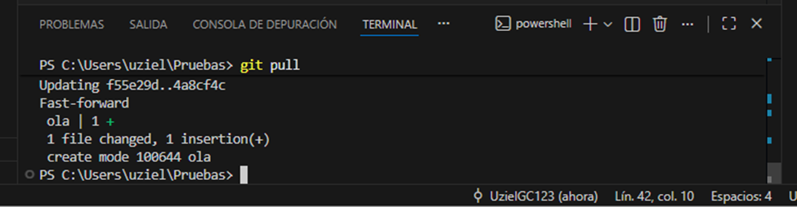
Este comando se utiliza para obtener los cambios realizados en el repositorio y al mismo tiempo fusionar tus cambios hechos)
GIT PULL

Slide 11

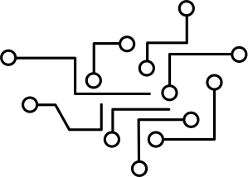
Esos son los comandos pricipales del GitHub para poder subir la información, pero existen otro que tambien son fundamentales como:
GIT PUSH
SIRVE PARA SUBIR LOS CAMBIOS AL REPOSITORIO REMOTO DE GITHUB
GIT REMOTE ADD CONECTA TU REPOSITORIO LOCAL CON UN REPOSITORIO REMOTO EN GITHUB
GIT CLONE
CLONA UN REPOSITORIO DE GITHUB Y CREA UNA COPIA EN TU COMPUTADORA

Slide 12



FLUJO DE TRABAJO
TRABAJAS EN TU REPOSITORIO LOCAL
GUARDAS CAMBIOS CON COMMIT.
DESCARGAS ACTUALIZACIONES CON PULL.
ENVÍAS LOS CAMBIOS AL REMOTO CON PUSH.
GIT SINCRONIZA TODO ENTRE LOCAL Y GITHUB.

Slide 13
MUCHAS GRACIAS
RICARDO SALINAS
CURSO 2022-2023

